Slide 3
第一章 运动的描述 匀变速直线运动的研究
实验1 探究小车速度随时间变化的规律

Slide 4

必备知识·强基固本
关键能力·核心突破

Slide 5
必备知识·强基固本

Slide 6
一、实验目的
1.会正确使用打点计时器，学会利用纸带上的点迹求物体的速度和加速度。
2.掌握判断物体是否做匀变速直线运动的方法。

Slide 7
二、实验器材
电火花计时器或电磁打点计时器、交流电源、导线、一端附有滑轮的长木板、
小车、纸带、细绳、槽码、________、复写纸、坐标纸。
刻度尺

Slide 8
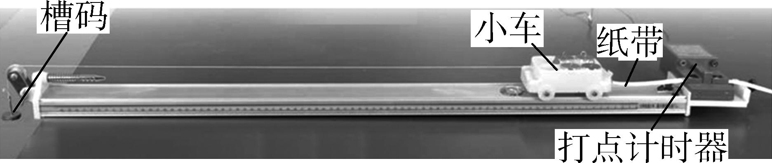
三、实验原理
1.实验原理图

Slide 9
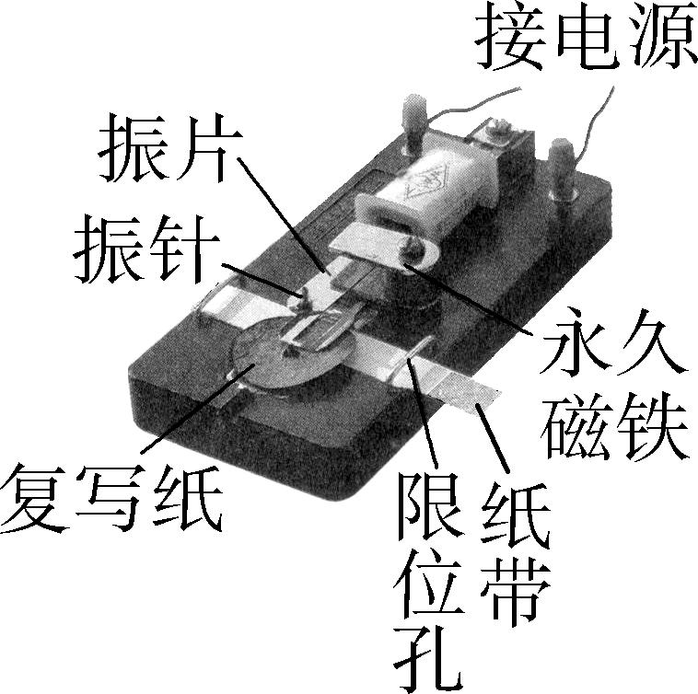
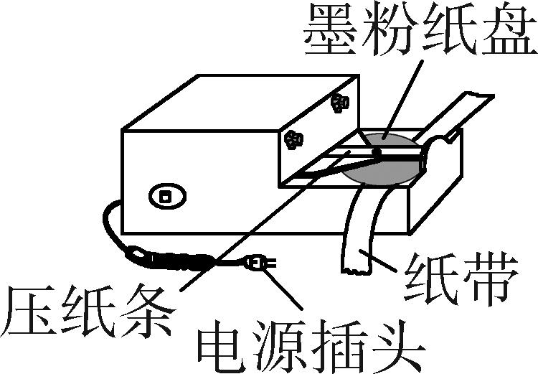

2. 打点计时器
（1）电磁打点计时器的结构和电火花计时器的结构（如图）。
（2）工作条件
电磁打点计时器：低压______电源。
电火花计时器：_____________电源。
交流
$220 V$的交流
（3）当所用交流电源的频率$f=50 Hz$时，每隔$0.02 s$ 打一次点。若交流电的频率
变化，对应打点时间间隔也会发生变化。

Slide 10

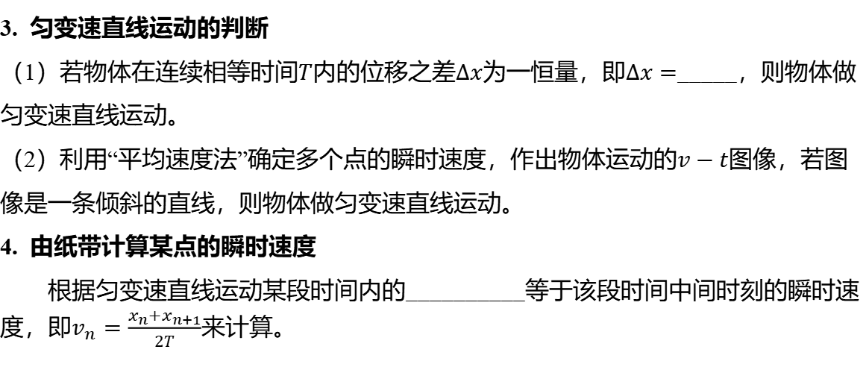
3. 匀变速直线运动的判断
（1）若物体在连续相等时间$T$内的位移之差$Δx$为一恒量，即$Δx=$ _____，则物体做
匀变速直线运动。
（2）利用“平均速度法”确定多个点的瞬时速度，作出物体运动的$v−t$ 图像，若图
像是一条倾斜的直线，则物体做匀变速直线运动。
4. 由纸带计算某点的瞬时速度
根据匀变速直线运动某段时间内的__________等于该段时间中间时刻的瞬时速
度，即$v_{n}=\frac{x_{n}+x_{n+1}}{2T}$ 来计算。
$aT^{2}$
平均速度

Slide 11
四、实验步骤
1.仪器安装
（1）按照实验原理图，把打点计时器固定在长木板无滑轮的一端，连接好电路。
（2）把一细绳系在小车上，细绳绕过滑轮，另一端挂上合适的槽码，纸带穿过打
点计时器，并将一端固定在小车的后面。

Slide 12
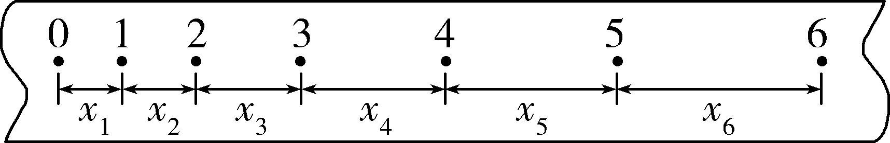
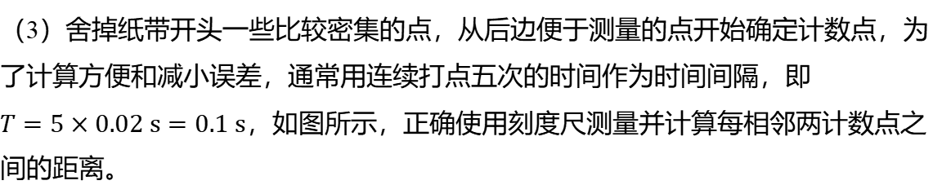
2. 测量与记录
（1）把小车停在靠近打点计时器处，先__________，后__________，让小车拖着
纸带运动，打点计时器在纸带上打下一系列的点，随后立即关闭电源。
（2）增减所挂槽码个数，或在小车上放置重物，重复两次实验。
接通电源
放开小车
（3）舍掉纸带开头一些比较密集的点，从后边便于测量的点开始确定计数点，为
了计算方便和减小误差，通常用连续打点五次的时间作为时间间隔，即
$T=5×0.02 s=0.1 s$ ，如图所示，正确使用刻度尺测量并计算每相邻两计数点之
间的距离。
（4）利用一段时间内的平均速度等于这段时间中间时刻的瞬时速度求得计数点1、
2、3、4、5的瞬时速度。

Slide 13
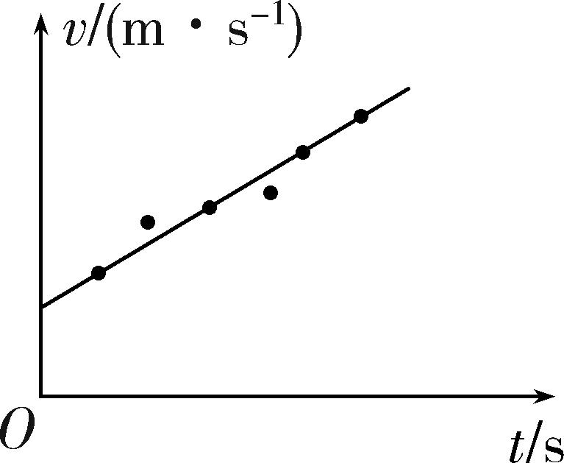
五、实验数据处理
1.由实验数据作出<m>$v−t$</m>图像

Slide 14
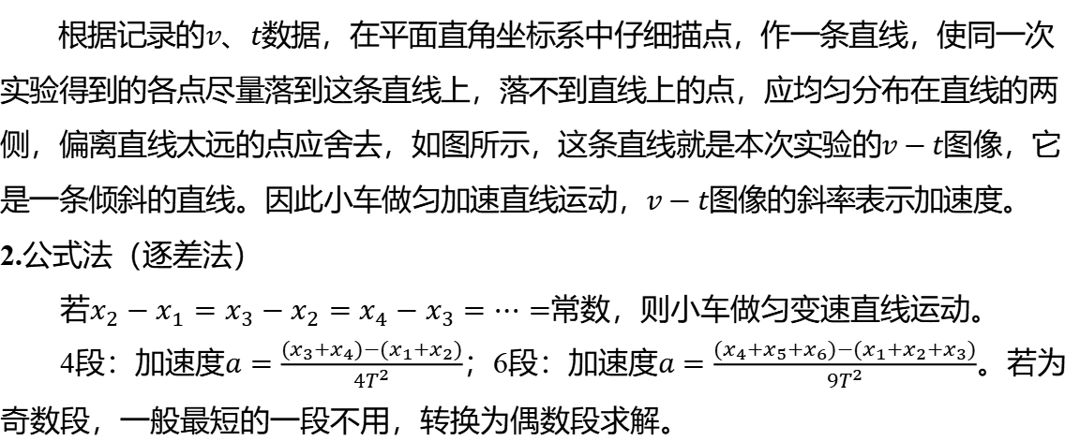
根据记录的$v$、$t$ 数据，在平面直角坐标系中仔细描点，作一条直线，使同一次
实验得到的各点尽量落到这条直线上，落不到直线上的点，应均匀分布在直线的两
侧，偏离直线太远的点应舍去，如图所示，这条直线就是本次实验的$v−t$ 图像，它
是一条倾斜的直线。因此小车做匀加速直线运动，$v−t$ 图像的斜率表示加速度。
2.公式法（逐差法）
若$x_{2}−x_{1}=x_{3}−x_{2}=x_{4}−x_{3}=⋯=$ 常数，则小车做匀变速直线运动。
4段：加速度$a=\frac{(x_{3}+x_{4})−(x_{1}+x_{2})}{4T^{2}}$；6段：加速度$a=\frac{(x_{4}+x_{5}+x_{6})−(x_{1}+x_{2}+x_{3})}{9T^{2}}$ 。若为
奇数段，一般最短的一段不用，转换为偶数段求解。

Slide 15
六、误差分析
1.偶然误差
（1）纸带上计数点间距测量有偶然误差，故要多测几组数据，以尽量减小误差。
（2）用作图法作图时描点、画线不准确会引起误差，所以在描点时最好用坐标纸，
在纵、横轴上选取合适的单位，用细铅笔认真描点。
2.系统误差
（1）纸带运动时摩擦不均匀、打点不稳定会引起误差，所以安装时纸带、细绳要
与长木板平行，同时选择符合要求（电压及频率）的交流电源。
（2）木板的粗糙程度并非完全相同，这样测量得到的加速度只能是所测量段的平
均加速度。可在木板上铺一层白纸或换用气垫导轨。

Slide 16
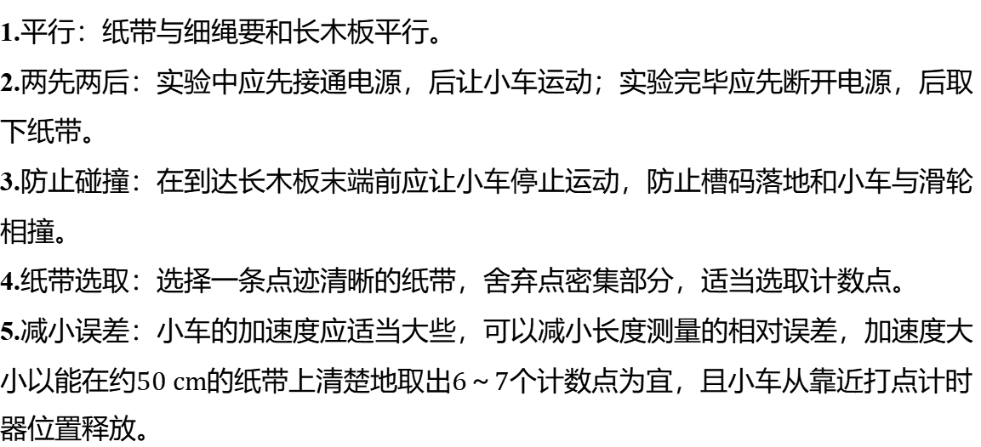
七、注意事项
1.平行：纸带与细绳要和长木板平行。
2.两先两后：实验中应先接通电源，后让小车运动；实验完毕应先断开电源，后取
下纸带。
3.防止碰撞：在到达长木板末端前应让小车停止运动，防止槽码落地和小车与滑轮
相撞。
4.纸带选取：选择一条点迹清晰的纸带，舍弃点密集部分，适当选取计数点。
5.减小误差：小车的加速度应适当大些，可以减小长度测量的相对误差，加速度大
小以能在约$50 cm$的纸带上清楚地取出$6～7$ 个计数点为宜，且小车从靠近打点计时
器位置释放。

Slide 17
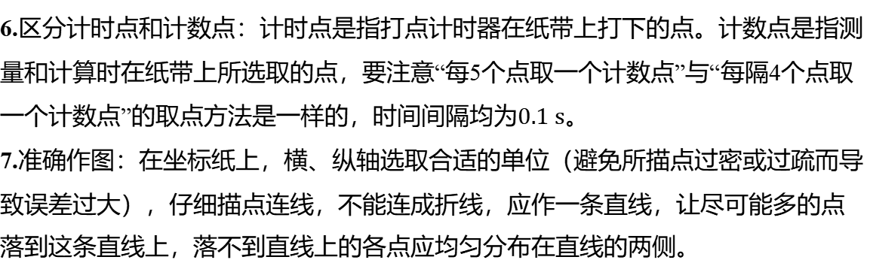
6.区分计时点和计数点：计时点是指打点计时器在纸带上打下的点。计数点是指测
量和计算时在纸带上所选取的点，要注意“每5个点取一个计数点”与“每隔4个点取
一个计数点”的取点方法是一样的，时间间隔均为$0.1 s$ 。
7.准确作图：在坐标纸上，横、纵轴选取合适的单位（避免所描点过密或过疏而导
致误差过大），仔细描点连线，不能连成折线，应作一条直线，让尽可能多的点
落到这条直线上，落不到直线上的各点应均匀分布在直线的两侧。

Slide 18
关键能力·核心突破

Slide 19
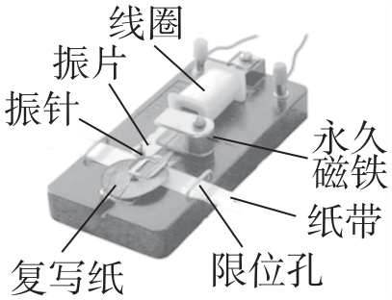
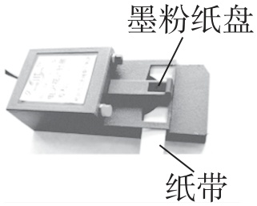
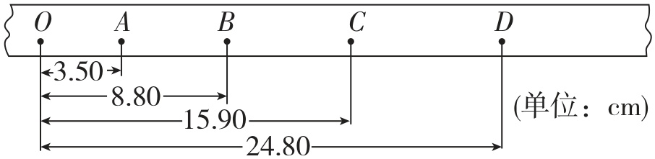
探究点一 教材原型实验
例1 （2024·山东青岛模拟）打点计时器是高中物理实验中常用的实验器材，请你
完成下列有关问题。
甲
乙
丙
电火花
（1） 如图甲、乙是两种打点计时器的图片，其中甲是________计时器。
（2） 乙打点计时器使用的电源为__________（选填“低压交流”或“低压直流”）电源。
低压交流

Slide 20

（3） 在“探究小车速度随时间变化的规律”实验中必要的措施是____。
A.细线必须与长木板平行
B.先接通电源，再释放小车
C.小车的质量远大于钩码的质量
D.平衡小车与长木板间的摩擦力
$AB$
[解析] 在“探究小车速度随时间变化的规律”实验中，只需要保证小车受到的合力
恒定不变，不需要平衡小车与长木板间的摩擦力，也不需要使小车的质量远大于
钩码的质量；为了保证小车运动过程受到细线的拉力恒定不变，细线必须与长木
板平行，故A正确，C、D错误。为了充分利用纸带，应先接通电源，再释放小车，
故B正确。

Slide 21
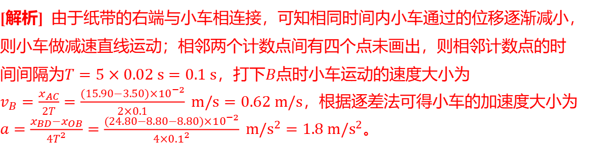
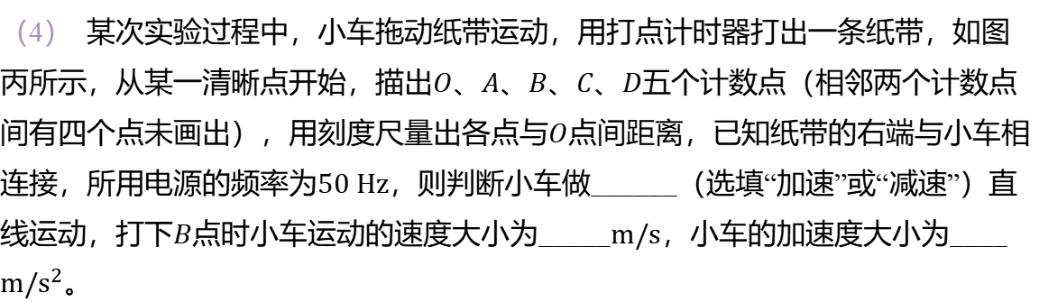
（4） 某次实验过程中，小车拖动纸带运动，用打点计时器打出一条纸带，如图
丙所示，从某一清晰点开始，描出$O$、$A$、$B$、$C$、$D$ 五个计数点（相邻两个计数点
间有四个点未画出），用刻度尺量出各点与$O$ 点间距离，已知纸带的右端与小车相
连接，所用电源的频率为$50 Hz$ ，则判断小车做______（选填“加速”或“减速”）直
线运动，打下$B$点时小车运动的速度大小为_____$m/s$ ，小车的加速度大小为____
$m/s^{2}$ 。
减速
0.62
1.8
[解析] 由于纸带的右端与小车相连接，可知相同时间内小车通过的位移逐渐减小，
则小车做减速直线运动；相邻两个计数点间有四个点未画出，则相邻计数点的时
间间隔为$T=5×0.02 s=0.1 s$，打下$B$ 点时小车运动的速度大小为
$v_{B}=\frac{x_{AC}}{2T}=\frac{(15.90−3.50)×{10}^{−2}}{2×0.1} m/s=0.62 m/s$ ，根据逐差法可得小车的加速度大小为
$a=\frac{x_{BD}−x_{OB}}{4T^{2}}=\frac{(24.80−8.80−8.80)×{10}^{−2}}{4×{0.1}^{2}} m/s^{2}=1.8 m/s^{2}$ 。

Slide 22
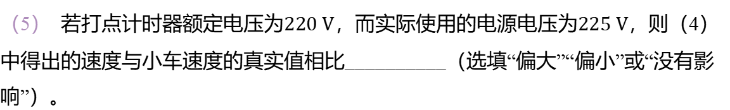
（5） 若打点计时器额定电压为$220 V$，而实际使用的电源电压为$225 V$ ，则（4）
中得出的速度与小车速度的真实值相比__________（选填“偏大”“偏小”或“没有影
响”）。
没有影响
[解析] 电压对打点计时器的打点时间间隔没有影响，则（4）中得出的速度与小车
速度的真实值相比没有影响。

Slide 23
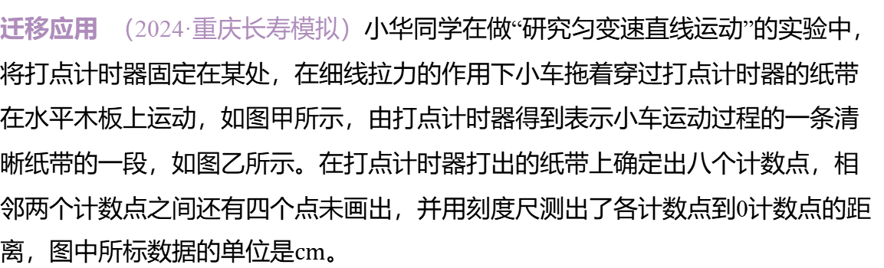
迁移应用 （2024·重庆长寿模拟）小华同学在做“研究匀变速直线运动”的实验中，
将打点计时器固定在某处，在细线拉力的作用下小车拖着穿过打点计时器的纸带
在水平木板上运动，如图甲所示，由打点计时器得到表示小车运动过程的一条清
晰纸带的一段，如图乙所示。在打点计时器打出的纸带上确定出八个计数点，相
邻两个计数点之间还有四个点未画出，并用刻度尺测出了各计数点到0计数点的距
离，图中所标数据的单位是$cm$ 。

Slide 24
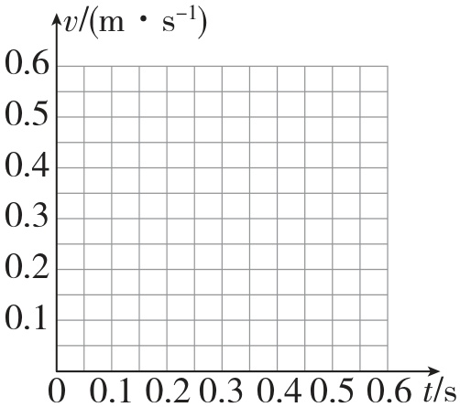
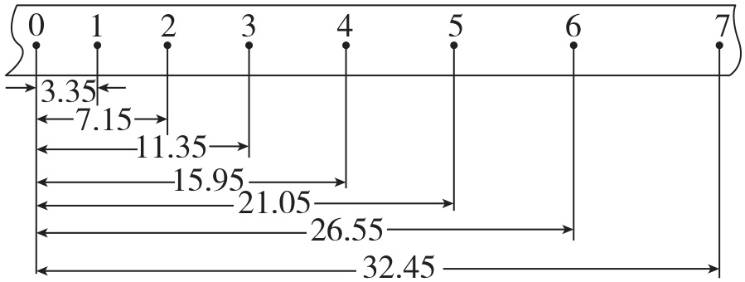
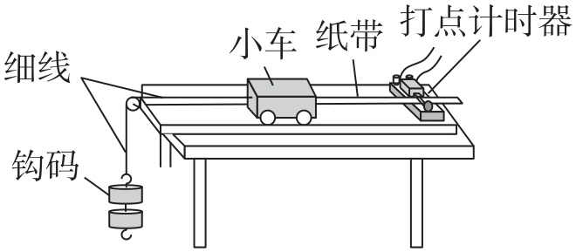
甲
乙
丙

Slide 25
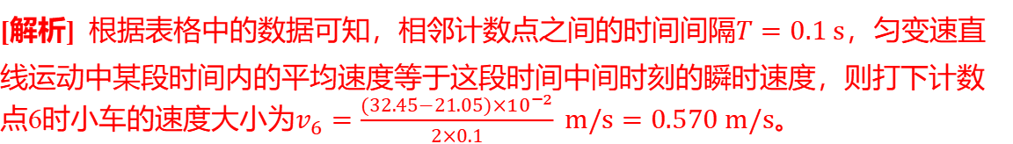

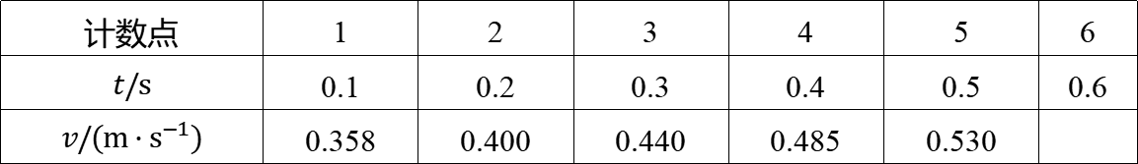

电火花
（1） 小华利用家庭电源来做实验，因此应该选择________计时器，工作电压为
_______。
$220 V$
（2） 根据纸带提供的信息，小华同学已经计算出了打下1、2、3、4、5这五个计
数点时小车的速度大小，请你帮助他计算出打下计数点6时小车的速度大小为
___________（结果保留3位有效数字）。
$0.570 m/s$
计数点 | 1 | 2 | 3 | 4 | 5 | 6
$t/s$ | 0.1 | 0.2 | 0.3 | 0.4 | 0.5 | 0.6
$v/(m⋅s^{−1})$ | 0.358 | 0.400 | 0.440 | 0.485 | 0.530
[解析] 根据表格中的数据可知，相邻计数点之间的时间间隔$T=0.1 s$ ，匀变速直
线运动中某段时间内的平均速度等于这段时间中间时刻的瞬时速度，则打下计数
点6时小车的速度大小为$v_{6}=\frac{(32.45−21.05)×{10}^{−2}}{2×0.1} m/s=0.570 m/s$ 。

Slide 26
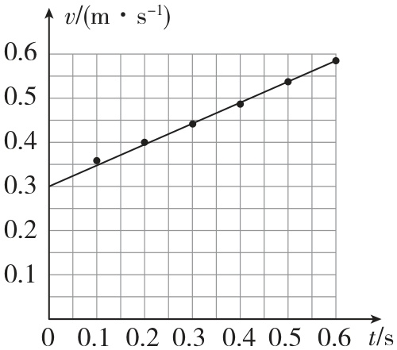
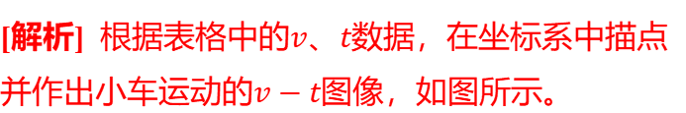
（3） 以速度大小$v$为纵坐标、时间$t$ 为横坐标在坐标纸上建立直角坐标系，根据
表格中的$v$、$t$数据，在图丙坐标系中描点并作出小车运动的$v−t$ 图像。
[答案] 见解析
[解析] 根据表格中的$v$、$t$ 数据，在坐标系中描点
并作出小车运动的$v−t$ 图像，如图所示。

Slide 27
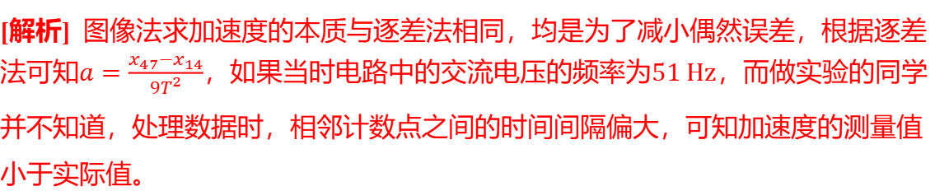
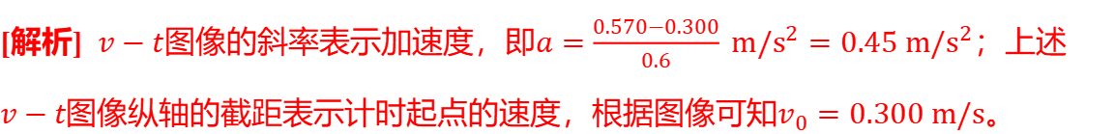
0.45
（4） 根据$v−t$图像可知，小车的加速度大小为_____$m/s^{2}$ （结果保留2位有效数
字），计时起点的瞬时速度大小为______$m/s$ （结果保留3位有效数字）。
0.300
[解析] $v−t$图像的斜率表示加速度，即$a=\frac{0.570−0.300}{0.6} m/s^{2}=0.45 m/s^{2}$ ；上述
$v−t$图像纵轴的截距表示计时起点的速度，根据图像可知$v_{0}=0.300 m/s$ 。
（5） 如果当时电路中的交流电压的频率为$51 Hz$ ，而做实验的同学并不知道，那
么加速度的测量值与实际值相比______（选填“偏大”“偏小”或“不变”）。
偏小
[解析] 图像法求加速度的本质与逐差法相同，均是为了减小偶然误差，根据逐差
法可知$a=\frac{x_{47}−x_{14}}{9T^{2}}$，如果当时电路中的交流电压的频率为$51 Hz$ ，而做实验的同学
并不知道，处理数据时，相邻计数点之间的时间间隔偏大，可知加速度的测量值
小于实际值。

Slide 28
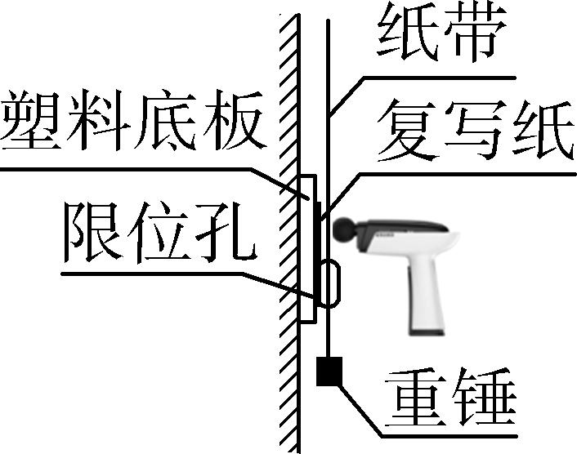
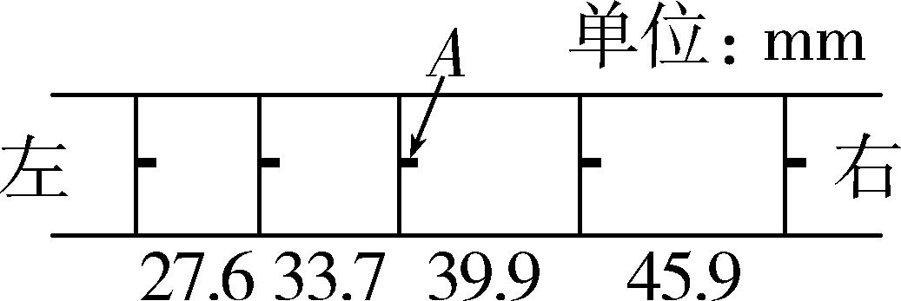
探究点二 创新拓展实验
例2 “筋膜枪”是利用内部电机带动“枪头”高频冲击肌肉，缓解肌肉酸痛的装备。某
同学为了测量“枪头”的冲击频率，如图甲将带限位孔的塑料底板固定在墙面上，
“枪头”放在限位孔上方，靠近并正对纸带。启动筋膜枪，松开纸带，让纸带在重锤
带动下穿过限位孔，“枪头”在纸带上打下系列点迹。更换纸带，重复操作，得到多
条纸带，选取点迹清晰的纸带并舍去密集点迹，完成下列实验内容。
甲
乙

Slide 29
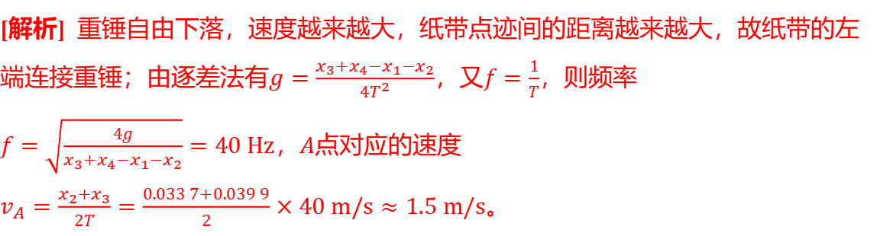
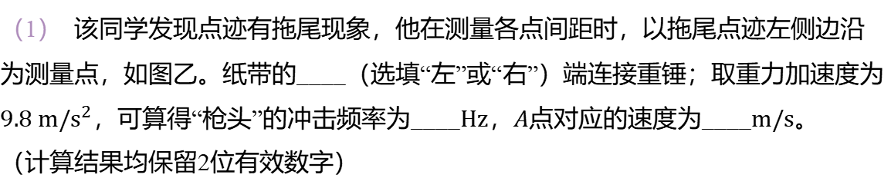
（1） 该同学发现点迹有拖尾现象，他在测量各点间距时，以拖尾点迹左侧边沿
为测量点，如图乙。纸带的____（选填“左”或“右”）端连接重锤；取重力加速度为
$9.8 m/s^{2}$，可算得“枪头”的冲击频率为____$Hz$，$A$点对应的速度为____$m/s$ 。
（计算结果均保留2位有效数字）
左
40
1.5
[解析] 重锤自由下落，速度越来越大，纸带点迹间的距离越来越大，故纸带的左
端连接重锤；由逐差法有$g=\frac{x_{3}+x_{4}−x_{1}−x_{2}}{4T^{2}}$，又$f=\frac{1}{T}$ ，则频率
$f=\sqrt{\frac{4g}{x_{3}+x_{4}−x_{1}−x_{2}}}=40 Hz$，$A$ 点对应的速度
$v_{A}=\frac{x_{2}+x_{3}}{2T}=\frac{0.033 7+0.039 9}{2}×40 m/s≈1.5 m/s$ 。

Slide 30
（2） 该次实验产生误差的原因有：
A.纸带与限位孔间有摩擦力
B.测量各点间的距离不精确
C.“枪头”打点瞬间阻碍纸带的运动
其中最主要的原因是___（选填“A”“B”或“C”），该原因导致冲击频率的测量值
______实际值（选填“大于”或“小于”）。
C
大于
[解析] 该次实验产生误差的最主要的原因是“枪头”打点瞬间阻碍纸带的运动，故选C。
“枪头”打点瞬间阻碍纸带的运动，使得重锤下落的加速度小于自由落体加速度，故
计算频率时，代入的加速度过大，导致测量结果偏大，故测量值大于实际值。

Slide 31
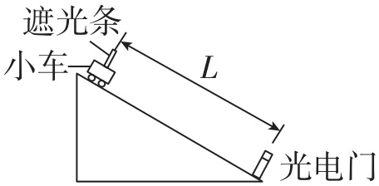
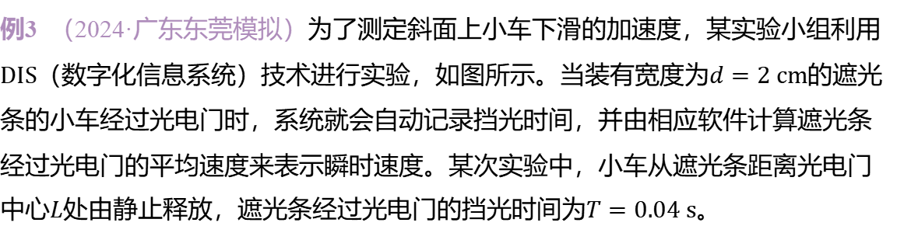
例3 （2024·广东东莞模拟）为了测定斜面上小车下滑的加速度，某实验小组利用
$DIS$（数字化信息系统）技术进行实验，如图所示。当装有宽度为$d=2 cm$ 的遮光
条的小车经过光电门时，系统就会自动记录挡光时间，并由相应软件计算遮光条
经过光电门的平均速度来表示瞬时速度。某次实验中，小车从遮光条距离光电门
中心$L$处由静止释放，遮光条经过光电门的挡光时间为$T=0.04 s$ 。
0.5
（1） 计算经过光电门时小车的速度为____$m/s$ 。
[解析] 遮光条经过光电门时的平均速度为$v=\frac{d}{T}$，解得$v=0.5 m/s$ ；

Slide 32
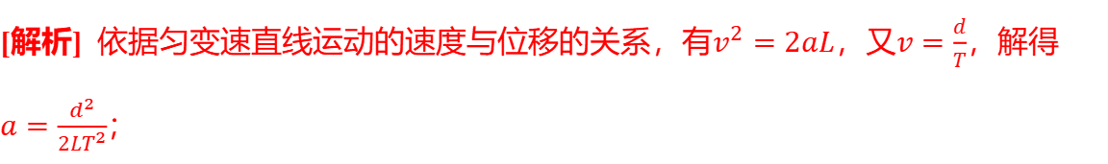

（2） 试写出计算小车下滑的加速度$a$的表达式：_ ________（用$d$、$T$和$L$ 表示）。
$a=\frac{d^{2}}{2LT^{2}}$
[解析] 依据匀变速直线运动的速度与位移的关系，有$v^{2}=2aL$，又$v=\frac{d}{T}$ ，解得
$a=\frac{d^{2}}{2LT^{2}}$ ；
0.25
（3） 若$L=0.5 m$，则小车下滑的加速度大小为_____$m/s^{2}$ 。
[解析] 由（2）中的表达式，代入数据解得$a=0.25 m/s^{2}$ ；

Slide 33
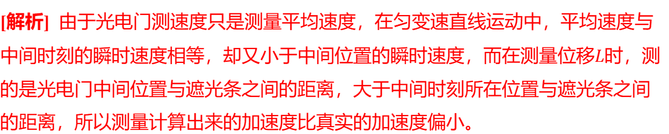
偏小
（4） 测量计算出来的加速度比真实的加速度______（选填“偏大”“偏小”或“相
等”）。
[解析] 由于光电门测速度只是测量平均速度，在匀变速直线运动中，平均速度与
中间时刻的瞬时速度相等，却又小于中间位置的瞬时速度，而在测量位移$L$ 时，测
的是光电门中间位置与遮光条之间的距离，大于中间时刻所在位置与遮光条之间
的距离，所以测量计算出来的加速度比真实的加速度偏小。

Slide 34
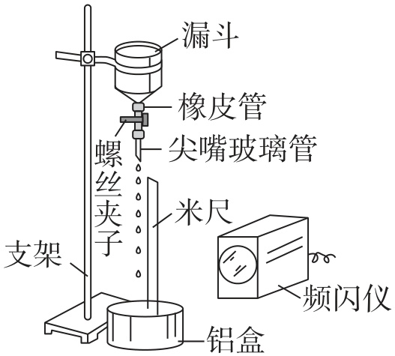
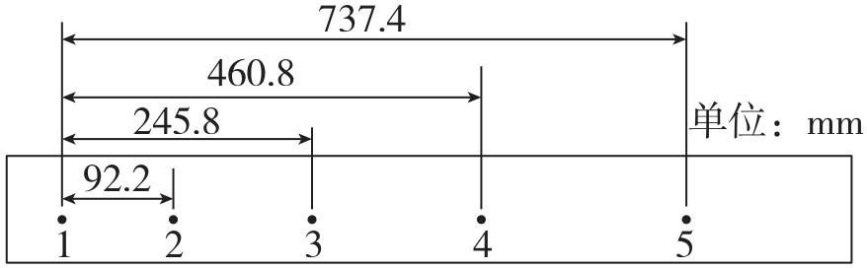
例4 （2024·陕西榆林一模）测定当地的重力加速度的装置如图甲所示，该实验要
在暗室中进行，实验器材包括：频闪仪、尖嘴玻璃管、螺丝夹子、接水铝盒、带
荧光刻度的米尺、支架、漏斗、橡皮管等。
甲
乙

Slide 35
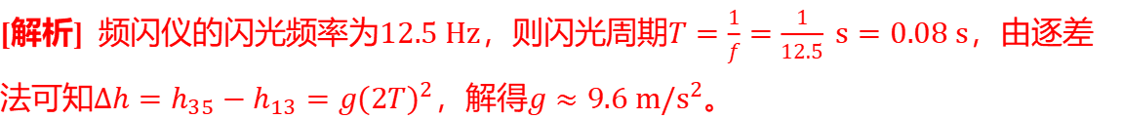
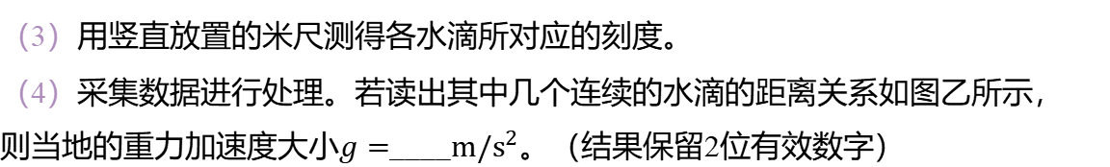
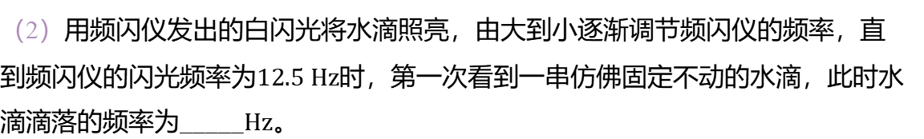
实验步骤如下：
（1）在漏斗内盛满水，旋松螺丝夹子，使水滴以一定的频率一滴滴落下。
（2）用频闪仪发出的白闪光将水滴照亮，由大到小逐渐调节频闪仪的频率，直
到频闪仪的闪光频率为$12.5 Hz$ 时，第一次看到一串仿佛固定不动的水滴，此时水
滴滴落的频率为_____$Hz$ 。
12.5
（3）用竖直放置的米尺测得各水滴所对应的刻度。
（4）采集数据进行处理。若读出其中几个连续的水滴的距离关系如图乙所示，
则当地的重力加速度大小$g=$____$m/s^{2}$ 。（结果保留2位有效数字）
9.6
[解析] 频闪仪的闪光频率为$12.5 Hz$，则闪光周期$T=\frac{1}{f}=\frac{1}{12.5} s=0.08 s$ ，由逐差
法可知$Δh=h_{35}−h_{13}=g(2T)^{2}$，解得$g≈9.6 m/s^{2}$ 。

Slide 36
存在空气阻力（或水滴滴落的频率改变）
（5） 该实验中引起系统误差的原因可能是_________________________________
_____。（写出一条即可）
[解析] 该实验中引起系统误差的原因可能是存在空气阻力，水滴不是做自由落体
运动，或水滴滴落的频率改变。

